Slide 1
IBS ‘De Wereld en Ik’
Planning voor vandaag:
Pitchen ideeën per groep
Maken Persona & benoemen ADL-rollen
Introductie LA1
Marktanalyse
(Gedeelte) Doelgroep analyse
Verborgen impact
Projectuur / helpdesk
IBS Thema
De nieuwe economie
Financieel management
Ondernemen
Verborgen impact
Marktverkenning
IBS Toetsing
Kennistoets
Ondernemingsplan
Vlog
Week 1 | Week 2 | Week 3 | Week 4 | Week 5 | Week 6 | Week 7 | Week 8 | Week 9

Slide 2
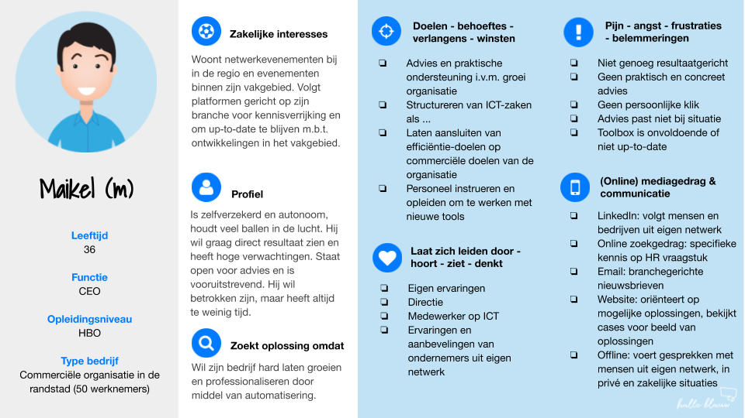
Pitchen van ideeën per groep
Pitchen van ideeën per groep:
IBS groep 1 12:55 uur
IBS groep 2 13:05 uur
IBS groep 3 13:15 uur
IBS groep 4 13:25 uur
IBS groep 5 13:35 uur
Iedereen terug in het lokaal om 13:45 uur
Ben je niet aan het pitchen, dan kun je beginnen met de volgende opdrachten:
Maken van één persona van je potentiële doelgroep (zie afbeelding hiernaast) → 2 Doelgroep analyse
Opstellen van individuele ADL-rollen (meer informatie zie volgende dia) → 7 ADL-rollen

Slide 3
Opstellen van individuele ADL-rollen (zie wiki IBS-toetsing → Adviseur duurzame leefomgeving (ADL) rollen t.b.v. de vlog)
Wat is exact de bedoeling?
Uiteindelijk staat er in het ondernemingsverslag per persoon 3 jullie die jullie individueel hebben ontwikkeld gedurende het IBS De Wereld en Ik. Dus in totaal ? ADL-rollen.
Lees de rollen eerst goed door voordat je een keuze maakt.
Het is nu de bedoeling dat je individueel 3 rollen kiest. Geef in eigen woorden aan wat de rol volgens jouw betekent. Geef dan een beschrijving erbij waarom jij deze rol gedurende de komende 8 weken wil gaan ontwikkelen.

Slide 4
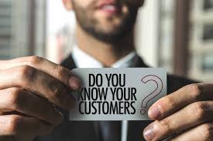
2223 DWI LA1 Analyse
Leerdoel Na het doornemen van de bronnen, het volgen van de lessen en het uitvoeren van de opdrachten, ben je in staat om te analyseren op welke markt en doelgroep jouw onderneming zich richt.
Samenwerken
Dit product maak je met je groepje.
Lever je product in via Teams.
Je wordt in een feedback friends groepje geplaatst.
Geef feedback op de producten van anderen en ontvang feedback op je eigen werk.
Deadline product: 9 december 2022
Feedback friends bijeenkomst: 16 december 2022
Leerproduct
Je maakt een document met daarin:
Een beschrijving van de markt. Hierin komt duidelijk de marktontwikkeling, concurrenten/collega’s en een SWOT-analyse naar voren.
De bovenstaande analyse is toegepast op de eigen mini onderneming.
Daarnaast is er een beschrijving gemaakt van de doelgroep.
De adoptiecurve wordt uitgewerkt toegepast op de eigen mini onderneming.
Bijeenkomsten
Lessen doelgroep- en marktanalyse
Zelfwerkuren
Bronnen
IBS De wereld en ik
Presentatie marktanalyse en doelgroep analyse
Leerpad
Je gaat samen met je groep brainstormen over wat voor een product of dienst jullie gaan aanbieden.
Op basis van bronnen bepaal je welke methode je gaat gebruiken om de doelgroep van je onderneming in kaart te brengen.
Aan de hand van deze methode omschrijf je jouw doelgroep(en).
Per doelgroep omschrijf je welke behoeftes er zijn. Deze behoeftes baseer je op betrouwbare bronnen.

Slide 5
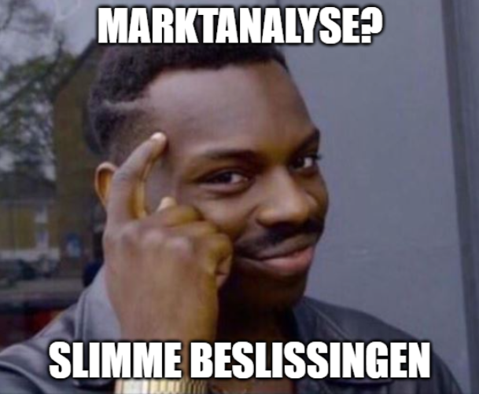
Marktanalyse: Waarom willen jullie dit weten?
Door te weten hoe de markt is, kan je met je bedrijf de (slimme) beslissingen nemen op het gebied van jouw doelgroep, hoe je jouw marketing gaat doen, maar ook op het gebied van het ontwikkelen van jouw producten of dienst.
Stel je hebt een bedrijf in speelgoed, welke markt(en) ga je dan onderzoeken?

Slide 6
Maar wat is de markt?
Definitie:
‘In de meest algemene zin is de markt het geheel van omstandigheden waaronder gevraagde en aangeboden hoeveelheden van een bepaald product of een bepaalde dienst verhandeld worden en waar een prijs ontstaat. Het begrip staat centraal in de theorie van de prijsvorming in markteconomieën.’

Slide 7
Dus wat onderzoek je? (algemene vraag is, wat is interessant om te weten)
Wie verkopen vergelijkbare producten of diensten? (aanbieders/ concurrenten) → Hfdst 3
Welke ontwikkelingen zijn er? (marktontwikkelingen) → Hfdst 3
Wat weet ik van de andere aanbieders?
(concurrentieanalyse) → Hfdst 3
Hoe gaan jullie dit doen?
Wie kopen deze producten of diensten (afnemers / doelgroep) → Hfdst 2
Wat weet ik van de afnemers?
(doelgroepanalyse) → Hfdst 2

Slide 8
Dus wat gaan jullie concreet vandaag doen:
Concreet:
Beschrijving van het product/dienst waarin de onderneming gaat starten. Hierin worden in ieder geval beschreven: Missie, Visie en Idee van de onderneming. → 1 product/dienst omschrijving
→ Wat kun je allemaal bij hoofdstuk 1 product/dienst omschrijving zetten?
Beginnen met hoofdstuk 3 Marktanalyse, zie vorige dia over wat jullie als groep allemaal moeten onderzoeken.
Maken van één persona van je potentiële doelgroep → 2 Doelgroep analyse
Opstellen van individuele ADL-rollen (meer informatie zie volgende dia) → 7 ADL-rollen

